Slide 1
Божий образ в человеке

Slide 2
Щелчок по углу отправляет в общий план для темы Божий образ
Щелчок по углу возвращает в предыдущий уровень
Руководство
Появление звездочки означает, что вам доступа дополнительная информация, открывающаяся при щелчке по значку.

Slide 3
Божий образ в человеке
«Сказал Бог: сотворим человека по образу Нашему по подобию Нашему» (Быт. 1:26)

Slide 4
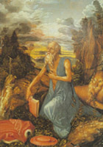

Божий образ в человеке
«Сказал Бог: сотворим человека по образу Нашему по подобию Нашему» (Быт. 1:26)
Образ
=
Подобие
Соперничающее понимание
  Образ – естественные свойства человека
  Подобие – это моральное качество жизни

Slide 5
Божий образ в человеке
Употребление
Образ-подобие
Естественные свойства человека: Быт. 1:26-27; 5:1-3; 9:6

Slide 6
Божий образ в человеке
Употребление
Образ-подобие
Естественные свойства: 1 Кор. 11:7; Иак. 3:9
Моральное качество: Рим. 8:29; 2 Кор. 3:18; Кол. 3:10
Прославное тело: 1 Кор. 15:49
Сам Иисус: 2 Кор. 4:4; Кол. 1:15

Slide 7
Божий образ в человеке
Употребление
Образ-подобие
Естественное
Естественные свойства человека
Моральное качество
Нравственное

Slide 8
Божий образ в человеке
Нравственный образ (подобие)
  Моральное качество жизни верующего человека
  «Преображаемся в тот же образ от славы в славу» (2 Кор. 3:18)
  «Обновляется в познании по образу Создавшего его» (Кол. 3:10)
  «Быть подобными образу Сына Своего» (Рим. 8:29)

Slide 9
Божий образ в человеке
Естественный образ (подобие)
  Субстанциальный взгляд
  Реляционный взгляд
  Функциональный взгляд

Slide 10
Божий образ в человеке
Естественный образ (подобие)
  Субстанциальный взгляд:
    Божий образ состоит в каком-то элементе или каких-то элементах человеческого состава
  «Это выражение указывает на всё, в котором человек подобен Богу».
  Уэйн Грудем
Разум
Духовность
Воля
Язык
Самосознание
Творчество

Slide 11
Божий образ в человеке
Естественный образ (подобие)
  Реляционный взгляд:
    Божий образ состоит в взаимоотношениях между людьми или с Богом
    Поддержка: Быт. 1:27; Быт. 5:1-3
    Приверженцы
      Эмиль Бруннер
      Карл Барт

Slide 12
Божий образ в человеке
Естественный образ (подобие)
  Реляционный взгляд:
    Проблемы
      Отсутствие отношений?
    Вывод: Божий образ дает способность иметь отношения

Slide 13
Божий образ в человеке
Естественный образ (подобие)
  Функциональный взгляд:
    Божий образ состоит в правлении творением
    Поддержка: Быт. 1:26; Пс. 8:6-9

Slide 14
Божий образ в человеке
Естественный образ (подобие)
  Функциональный взгляд:
    Проблемы
      «Образ» не упоминается в Пс. 8.
      В Быт. 1:26 нет параллелизма, а последовательность.
    Вывод: Божий образ дает способность владычествовать

Slide 15
Божий образ в человеке
Естественный образ (подобие)
  «Образ относится к элементам, составляющим природу человека, которые позволяют ему исполнить его предназначение» (Эриксон)
  «Владычество человека над тварями... было прямым следствием того, что он обладал Божественным образом» (Мюллер)
Реляционный
Отношения
Субстанциальный
Свойства
Управление
Функциональный

Slide 16
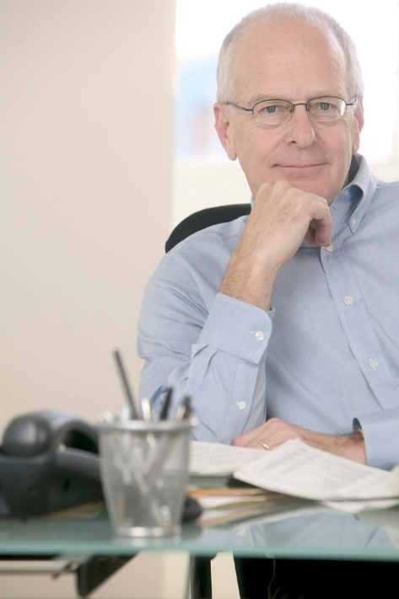
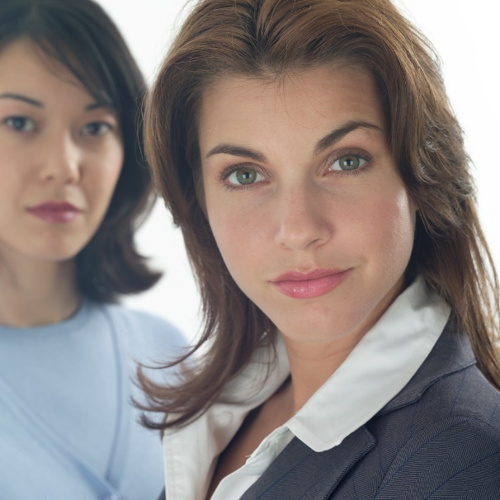
Божий образ в человеке
Естественный образ (подобие)
Быт 9:6
Иак 3:9

Slide 17
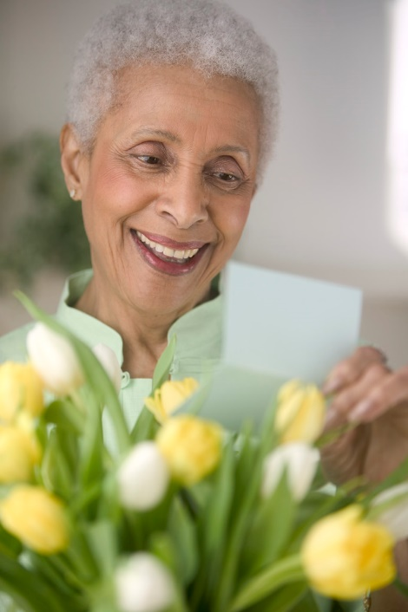
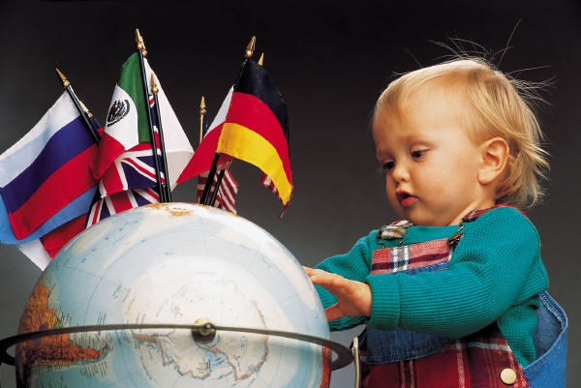
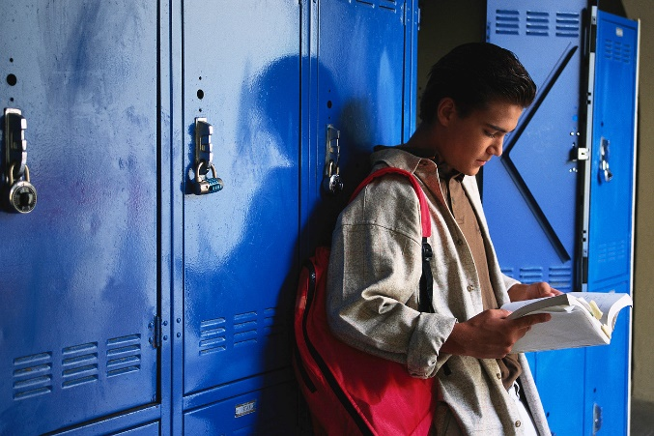
Божий образ в человеке
Естественный образ (подобие)
Быт 9:6
Иак 3:9

Slide 18
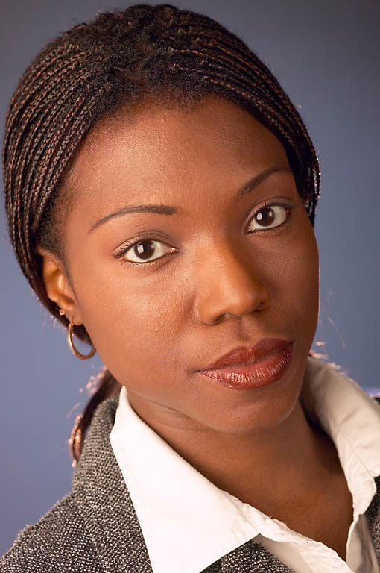
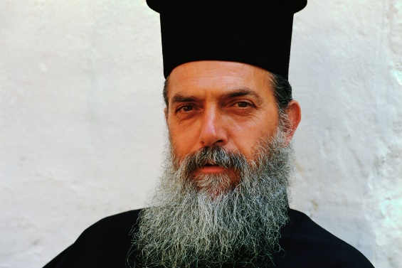
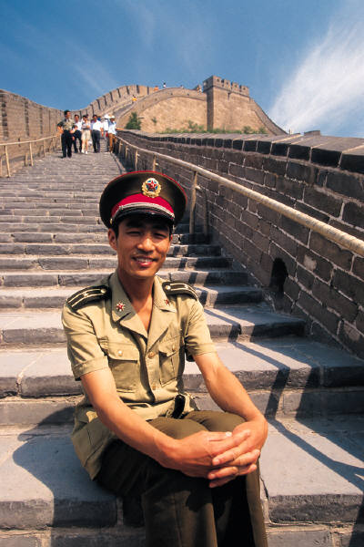
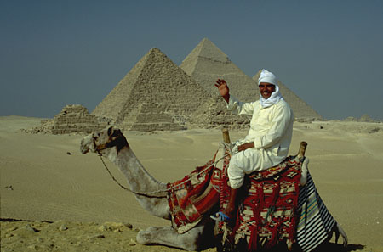
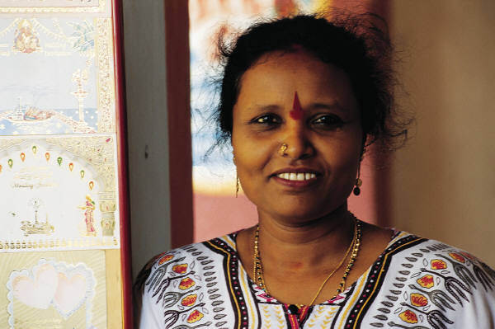
Божий образ в человеке
Естественный образ (подобие)
Быт 9:6
Иак 3:9

Slide 19
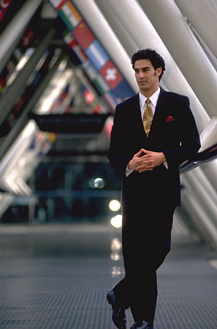
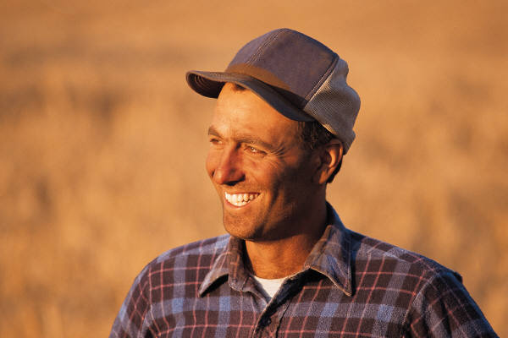
Божий образ в человеке
Естественный образ (подобие)
Быт 9:6
Иак 3:9

Slide 20
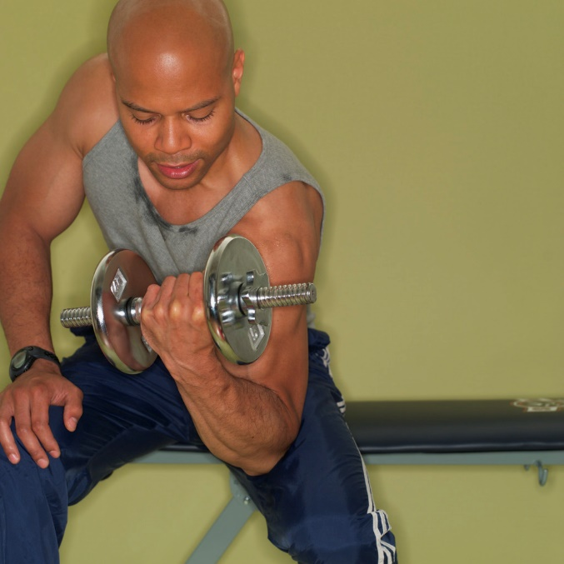
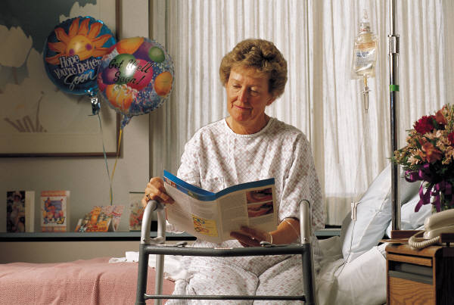
Божий образ в человеке
Естественный образ (подобие)
Быт 9:6
Иак 3:9

Slide 21
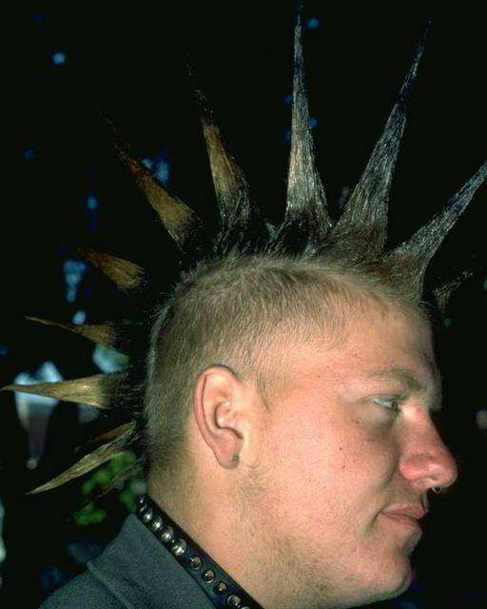
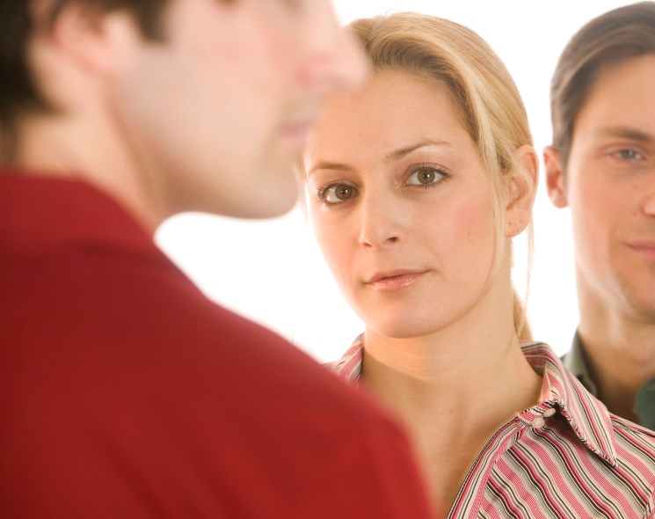
Божий образ в человеке
Естественный образ (подобие)
Быт 9:6
Иак 3:9

Slide 22

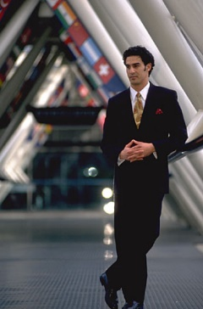


Божий образ в человеке
Естественный образ (подобие)
Быт 9:6
Иак 3:9
Т. Муньон «Все люди обоих полов, любых народностей, вне зависимости от экономического положения и возраста, все в равной степени отображают образ Бога, и поэтому перед Его лицом все равны».

Slide 23
Божий образ в человеке
Влияние грехопадения
Естественный образ (подобие)
  Свойства остаются
  Испорчены
Нравственный образ (подобие)
  Потерян
  Восстанавливается во Христе

Slide 24
Божий образ в человеке
Исторический обзор
Ириней
  Образ: естественные свойства
  Подобие: духовный потенциал
Климент Александрийский
  Образ = Разум
Григорий Палама
  Образ = Разум
Григорий Нисский
  Образ = Разум и воля

Slide 25
Божий образ в человеке
Исторический обзор
Василий Великий
  Образ = воля
Иоанн Дамаскин
  Образ = воля
Кирилл Александрийский
  Образ = подобие
  Дар Духа Святого
  Бессмертие

Slide 26
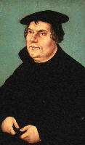
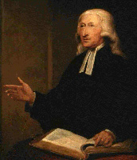
Божий образ в человеке
Исторический обзор
  Лютеранское
  Католическое
  Методическое
  Православное

Slide 27
Синонимичность образа и подобия
Доказательство
Поэтический прием «параллелизм» (см. Быт. 49:11)
«Он привязывает
к виноградной лозе осленка своего
и к лозе лучшего винограда сына ослицы своей;
моет в вине одежду свою
и в крови гроздов одеяние свое»

Slide 28
Синонимичность образа и подобия
Доказательство
Поэтический прием «параллелизм» (см. Быт. 1:27)
«И сказал Бог: сотворим человека
по образу Нашему
по подобию Нашему».

Slide 29
Синонимичность образа и подобия
Доказательство
Пропуск слова «подобие»:
«И сказал Бог: сотворим человека по образу Нашему по подобию Нашем... И сотворил Бог человека по образу Своему» (Быт. 1:26-27).

Slide 30
Синонимичность образа и подобия
Доказательство
Пропуск слова «образ»:
«Им благословляем Бога и Отца, и им проклинаем человеков, сотворенных по подобию Божию» (Иак. 3:9)
«Вот родословие Адама: когда Бог сотворил человека, по подобию Божию создал его» (Быт. 5:1)

Slide 31
Синонимичность образа и подобия
Доказательство
Слово «образ» в нравственном смысле
«Ибо кого Он предузнал, тем и предопределил быть подобными образу Сына Своего» (Рим. 8:29)

Slide 32
Синонимичность образа и подобия
Доказательство
Слово «образ» в нравственном смысле
«Мы же все открытым лицем, как в зеркале, взирая на славу Господню, преображаемся в тот же образ от славы в славу, как от Господня Духа» (2 Кор. 3:18).

Slide 33
Синонимичность образа и подобия
Доказательство
Слово «образ» в нравственном смысле
«…и облекшись в нового, который обновляется в познании по образу Создавшего его» (Кол. 3:10).

Slide 34
Синонимичность образа и подобия
Доказательство
Слово «подобие» в ненравственном смысле
«Им благословляем Бога и Отца, и им проклинаем человеков, сотворенных по подобию Божию» (Иак. 3:9)

Slide 35
Синонимичность образа и подобия
Доказательство
Параллель с рождением человека
«Адам жил сто тридцать лет и родил [сына] по подобию своему по образу своему, и нарек ему имя: Сиф» (Быт. 5:3).

Slide 36
Уэйн Грудем
  Моральные аспекты
    совесть, святость
  Духовные аспекты
    дух, духовная жизнь, бессмертие
  Умственные аспекты
    разум, язык, эмоции, творчество
  Относительные аспекты
    взаимоотношения, владение творением
  «Физические» аспекты
    сообщение, восприятие, производительность

Slide 37
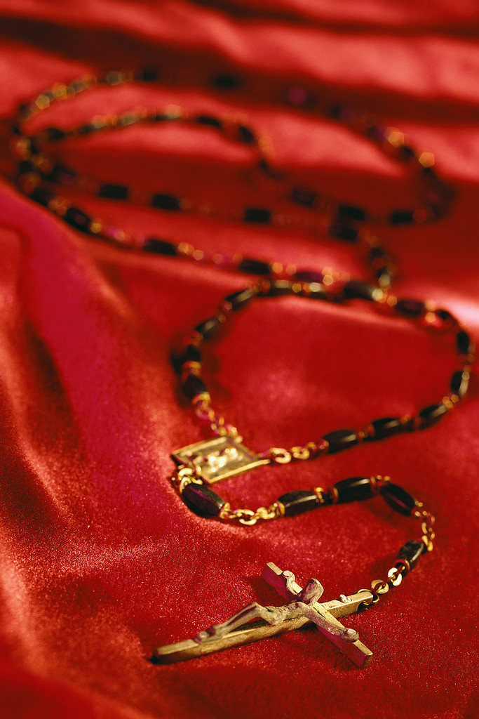
Католическое понимание
Образ = естественные свойства
Подобие = моральный характер
Образ лишь частично испорчен
Подобие не полностью потеряно
Возможно грешнику узнать кое-что о Боге
    Возможно грешнику добрые дела творить

Slide 38
Лютеранское понимание
    Образ и подобие синонимы
    Естественный образ (подобие) испорчен
    Нравственный образ (подобие) потерян
    Естественный образ (подобие) -- не только «разум и воля», а тоже «правильный склад ума и воли»

Slide 39
Методическое понимание
    Образ (подобие)
      естественный: воля, эмоции, бессмертие
      нравственный: святость, разум
      политический: управление
    Грехопадение
      остаток естественного и политического образов

Slide 40
Православное понимание
    Образ
      Божественные свойства
«Божественное начало»
«Божественная искра»
«Частица Божества»
Свобода
Бессмертие
Духовность
Благость
Мудрость
Творчество

Slide 41
Православное понимание
    Образ
      Божественные свойства
      Потенциал входить в общение с Богом и достигнуть совершенства
    «Открытость человека Богу»
    Мейэндорф

Slide 42
Православное понимание
    Образ
      Божественные свойства
      Потенциал входить в общение с Богом и достигнуть совершенства
«С момента его создания человек стремится к приближению к своему архетипу, Богу, и, таким образом, обожиться». Григорий Палама

Slide 43
Православное понимание
    Образ
      Божественные свойства
      Потенциал входить в общение с Богом и достигнуть совершенства
      Нужда в развитии

Slide 44
Православное понимание
    Подобие
      Осуществление потенциала образа (обожение).
«Создавая человека по образу и подобию Своему, Бог творит существо, призванное стать богом. Человек есть богочеловек по своему потенциалу». Иларион

Slide 45
Бытие 1:26
«И сказал Бог: сотворим человека по образу (!l,x,)(eijkwvn) Нашему по подобию (tWmD])(oJmoivwsin) Нашему, и да владычествуют они над рыбами морскими, и над птицами небесными, и над скотом, и над всею землею, и над всеми гадами, пресмыкающимися по земле».

Slide 46
Бытие 1:26
«И сказал Бог: сотворим человека по образу Нашему по подобию Нашему, и да владычествуют они над рыбами морскими, и над птицами небесными, и над скотом, и над всею землею, и над всеми гадами, пресмыкающимися по земле».

Slide 47
Бытие 1:27
«И сотворил Бог человека по образу (!l,x,)(eijkwvn) Своему, по образу (!l,x,)(eijkwvn) Божию сотворил его; мужчину и женщину сотворил их».

Slide 48
Бытие 1:27
«И сотворил Бог человека по образу Своему, по образу Божию сотворил его; мужчину и женщину сотворил их».

Slide 49
Бытие 5:1-3
«Вот родословие Адама: когда Бог сотворил человека, по подобию (tWmD])(eijkwvn) Божию создал его, мужчину и женщину сотворил их, и благословил их, и нарек им имя: человек, в день сотворения их. Адам жил сто тридцать лет и родил [сына] по подобию (tWmD])(ijdeva) своему по образу (!l,x,)(eijkwvn) своему, и нарек ему имя: Сиф».

Slide 50
Бытие 5:1-2
«Вот родословие Адама: когда Бог сотворил человека, по подобию Божию создал его, мужчину и женщину сотворил их…».

Slide 51
Бытие 9:6
«Кто прольет кровь человеческую, того кровь прольется рукою человека: ибо человек создан по образу (!l,x,)(eijkwvn) Божию».

Slide 52
Псалом 8:6-9
«...славою и честью увенчал его; поставил его владыкою над делами рук Твоих; все положил под ноги его: овец и волов всех, и также полевых зверей, птиц небесных и рыб морских, все, преходящее морскими стезями».

Slide 53
1 Коринфянам 11:7
«Итак муж не должен покрывать голову, потому что он есть образ (eijkwvn) и слава Божия; а жена есть слава мужа».

Slide 54
2 Коринфянам 4:4
«...для неверующих, у которых бог века сего ослепил умы, чтобы для них не воссиял свет благовествования о славе Христа, Который есть образ (eijkwvn) Бога невидимого».

Slide 55
К Колоссянам 1:15
«Который есть образ (eijkwvn) Бога невидимого, рожденный прежде всякой твари».

Slide 56
К Римлянам 8:29
«Ибо кого Он предузнал, тем и предопределил быть подобными образу (eijkwvn) Сына Своего, дабы Он был первородным между многими братиями».

Slide 57
1 Коринфянам 15:49
«И как мы носили образ (eijkwvn) перстного, будем носить и образ (eijkwvn) небесного».

Slide 58
К Колоссянам 3:10
«И облекшись в нового, который обновляется в познании по образу (eijkwvn) Создавшего его».

Slide 59
2 Коринфянам 3:18
«Мы же все открытым лицем, как в зеркале, взирая на славу Господню, преображаемся в тот же образ (eijkwvn) от славы в славу, как от Господня Духа».

Slide 60
Иакова 3:9
«им благословляем Бога и Отца, и им проклинаем человеков, сотворенных по подобию (oJmoivwsi") Божию».

Slide 61
Божий образ в человеке
Терминология
Употребление
Естественный образ (подобие)
Нравственный образ (подобие)
Влияние грехопадения

